Slide 1

Innra mats í skóla- og frístundastarfi, hluti II:
Framkvæmd innra mats
Unnið fyrir Reykjavíkurborg í janúar 2018
Sigríður Sigurðardóttir

Slide 2
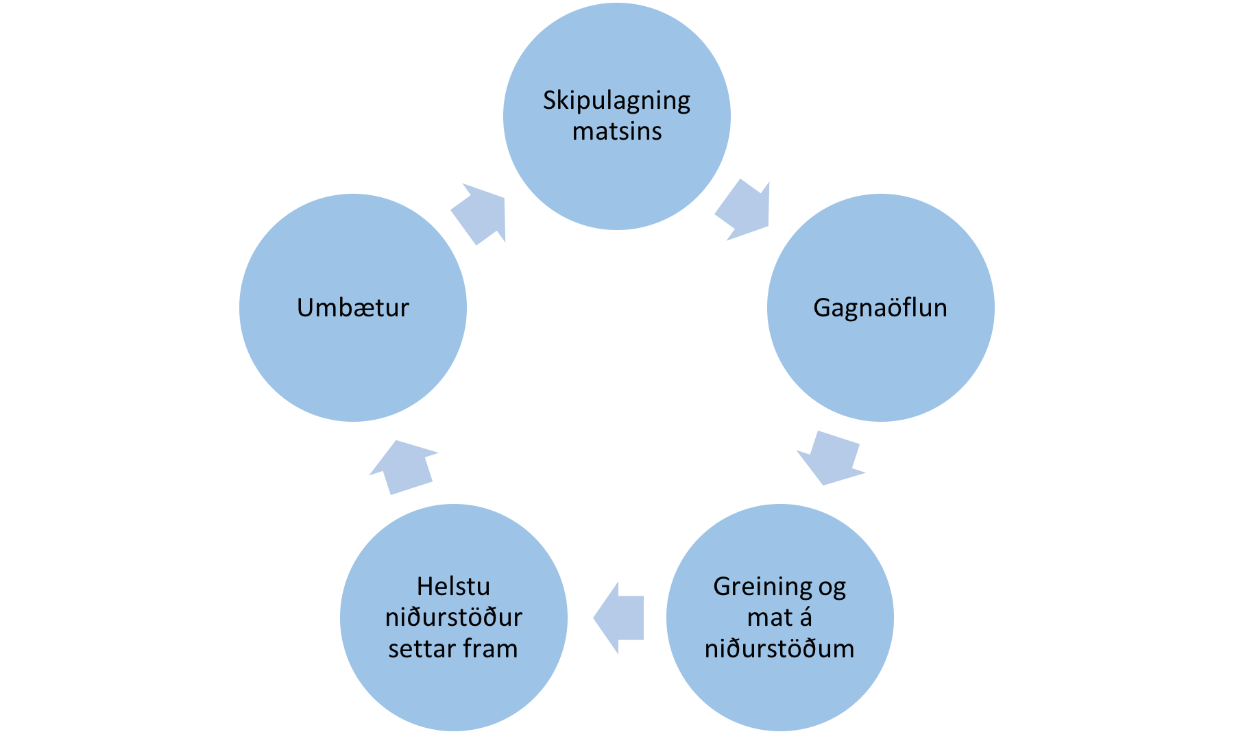
Matshringurinn
Skóla-námskrá og starfs-áætlun. Aðgerða-áætlun

Slide 3
Skipulagning innra mats
Hver á að sjá um matið?
Val á viðfangsefnum
Val á viðmiðum
Áætlanagerð, langtímaáætlun og áætlun fyrir skólaárið

Slide 4
Hver á að sjá um innra matið?
Stjórnandinn ber ábyrgðina
Matsteymi með fulltrúum allra hagsmunaaðila sér um skipulagningu og utanumhald, framsetningu niðurstaðan og umbótaáætlunar
Afla þarf gagna í daglegu starfi
Greina þarf gögn í daglegu starfi

Slide 5
Val á viðfangsefnum
Meta þarf alla helstu þætti starfsins:
  Nám og kennslu; uppeldis- og menntastarf; frístundastarf
  Mannauð
  Stjórnun
  Skólabrag/staðarbrag
  Innra mat

Slide 6
Viðmið um gæði eða árangur/gæðalýsingar
Viðmið um gæði geta verið töluleg og í orðum
Áhersla á að nota sömu eða svipuð viðmið/gæðalýsingar fyrir ytra og innra mat
Til stuðnings, mikilvægt að gera að sínum
Samvinna mikilvæg við gerð viðmiða

Slide 7
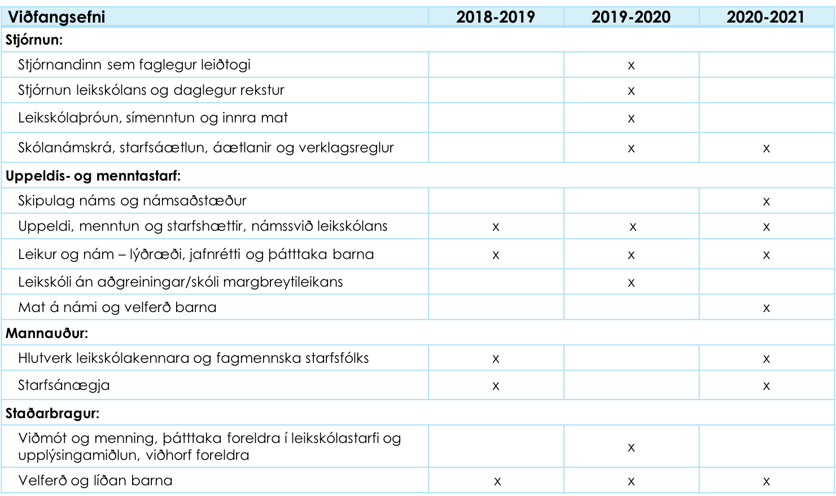
Áætlun til lengri tíma, dæmi frá leikskóla
Notes:
Einungis brot af áætluninni.

Slide 8
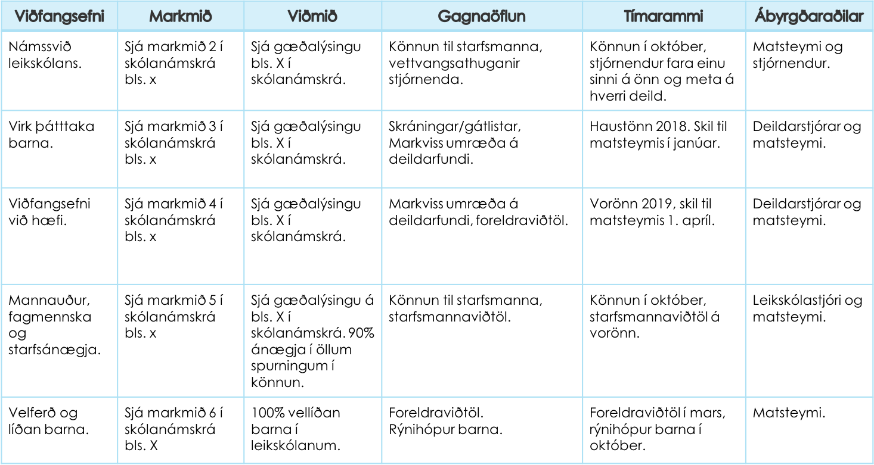
Áætlun fyrir skólaárið

Slide 9
Markvisst innra mat
Stefna og markmið
Viðfangsefni innra mats
Gagnaöflun

Slide 10
Gagnaöflun

Slide 11
Að greina fyrirliggjandi gögn
Grunnskóli:
Niðurstöður ýmis konar námsmats
Framfarir nemenda
Ástundun/mætingar
Skólanámskrá og/eða ákveðnir þættir í skólanámskrá
Starfsáætlun og/eða ákveðnir þættir í starfsáætlun
Fundargerðir
Ýmis konar skýrslur, t.d. um ákveðin verkefni og starfið í hverjum bekk eða árgangi

Slide 12
Að greina fyrirliggjandi gögn
Leikskóli:
Niðurstöður á mati á námi og velferð barna
Aðrar skráningar
Skólanámskrá og ákveðnir þættir í skólanámskrá
Starfsáætlun og ákveðnir þættir í starfsáætlun
Fundargerðir
Ýmis konar skýrslur, t.d. um ákveðin verkefni eða starfið á deildum
Frístund:
Ástundun/mæting
Skráningar
Aðgerðaáætlun
Fundargerðir
Ýmis konar skýrslur

Slide 13
Vettvangsathuganir
Að meta eigið starf
Jafningjamat
Stjórnendur fylgjast með námi og kennslu/starfi á deildum/frístundastarfi

Slide 14
Álit og skoðanir helstu hagsmunaaðila
Kannanir til barna/unglinga/nemenda, starfsmanna og foreldra.
Rýnihópar − Viðfangsefni innra mats rædd í hópi barna/unglinga/nemenda, kennara, starfsmanna eða foreldra.
Ýmis afbrigði rýnihópa/fundir − Ákveðnir þættir í innra mati ræddir á hvers konar fundum, t.d. starfsmannafundum, deildarfundum, kennarafundum, bekkjarfundum, árgangafundum, foreldrafundum, matsfundum og kaffihúsafundum.
Viðtöl − Tilteknir þættir mats ræddir í starfsmannaviðtölum, nemendaviðtölum og foreldraviðtölum.

Slide 15
Greining gagna
Gögn greind og ígrunduð í hópum og/eða matsteymi
Gögn geta verið greind á ýmsum stigum
Samræða út frá niðurstöðum og viðmiðum
Tekið saman í styrkleika og tækifæri til umbóta

Slide 16
Greiningarblað – stjórnandinn sem faglegur leiðtogi
A - Mjög gott verklag
B - Gott verklag
C - Verklagi ábótavant
D - Óviðunandi verklag
Sýnishorn af matsblaði út frá gæðalýsingu og vísbendingum
Dæmi um vísbendingar (ekki tæmandi) | A | B | C | D
Stefnan er skýrt fram sett á heimasíðu
Allir hagsmunahópar þekkja stefnu skólans

Slide 17
Framsetning niðurstaðna
Greinargerð:
  Inngangur
  Niðurstöður
  Samantekt, styrkleikar og tækifæri til umbóta
Ýmsir möguleikar í framsetningu
Huga að tilgangi

Slide 18
Umbótaáætlun
Viðfangsefni
Markmið með umbótum
Aðgerðir
Tímasetningar
Ábyrgð
Hvenær endurmetið
Viðmið um árangur

